Slide 1

Chào mừng quý thầy cô và các em đến dự giờ lớp 1B
Môn Hoạt Động Trải Nghiệm
Bài 4: Yêu thương con người
Giáo viên : Đỗ Thị Quỳnh

Slide 2





Hộp quà bí mật

Slide 3
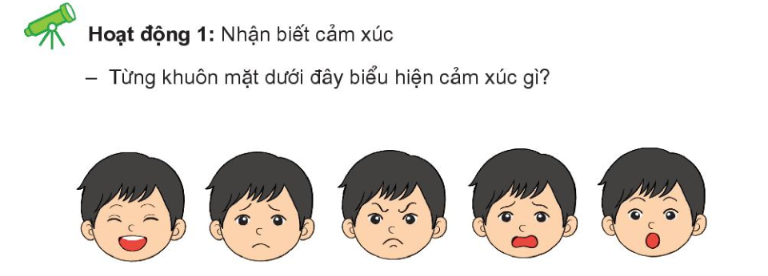





Notes:
Vui, ngạc nhiên, tức giận, buồn

Slide 4
Bài 4: Yêu thương con người

Slide 5
Khám phá – Kết nối

Slide 6
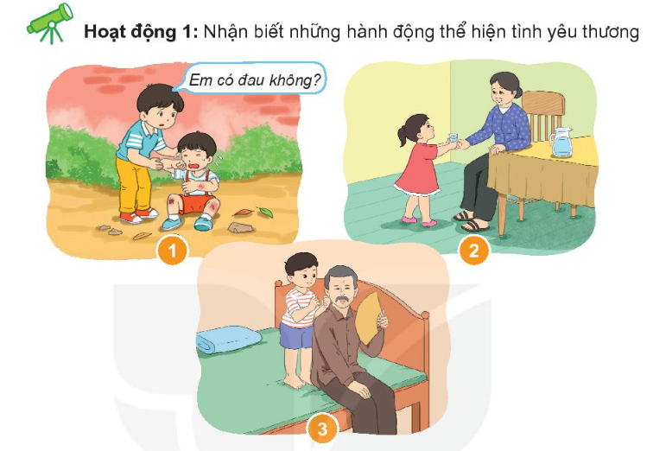
Notes:
13’ Đưa 3 tranh, GV đưa từng tranh, hỏi tranh vẽ gì – H nói theo dãy. Đưa cả 3 tranh, yc thảo luận N2: Các bạn trong tranh làm gì để thể hiện tình yt. Gv chỉ, hs nói từng tranh 1

Slide 10

Thảo luận nhóm 2
Notes:
13’ Đưa 3 tranh, GV đưa từng tranh, hỏi tranh vẽ gì – H nói theo dãy. Đưa cả 3 tranh, yc thảo luận N2: Các bạn trong tranh làm gì để thể hiện tình yt. Gv chỉ, hs nói từng tranh 1

Slide 11
Hỏi han em bị ngã
Lấy nước cho bà
Đấm lưng cho ông
Notes:
13’ Đưa 3 tranh, GV đưa từng tranh, hỏi tranh vẽ gì – H nói theo dãy. Đưa cả 3 tranh, yc thảo luận N2: Các bạn trong tranh làm gì để thể hiện tình yt. Gv chỉ, hs nói từng tranh 1

Slide 12
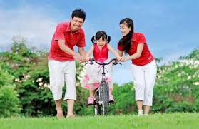
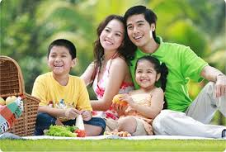
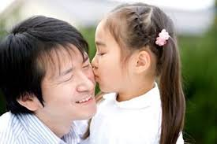
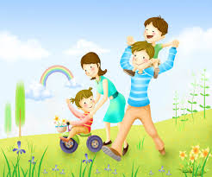
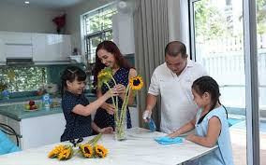

Slide 13
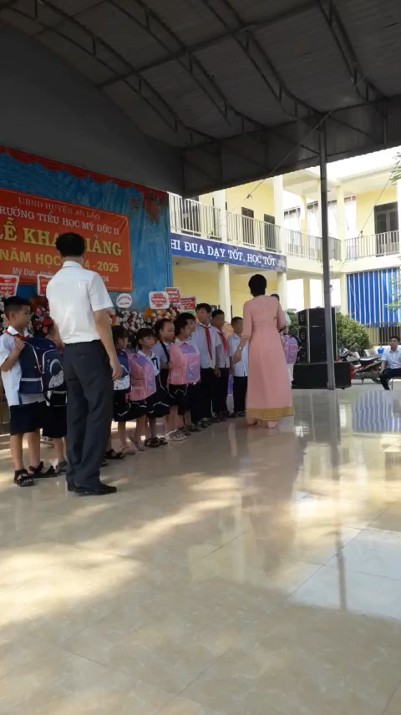

Slide 14
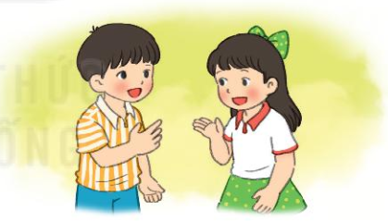
Thảo luận nhóm 2
Hành động yêu thương em đã thể hiện
Hành động yêu thương mà gia đình,
người khác dành cho em
Notes:
13’ HS chuẩn bị ảnh, nói cho nhau nghe mình đã làm đc gì.. N4- Đưa ảnh, các con có biết đây là bạn nào ko? Gọi bạn ý lên chia sẻ, hs nói với nhau

Slide 15
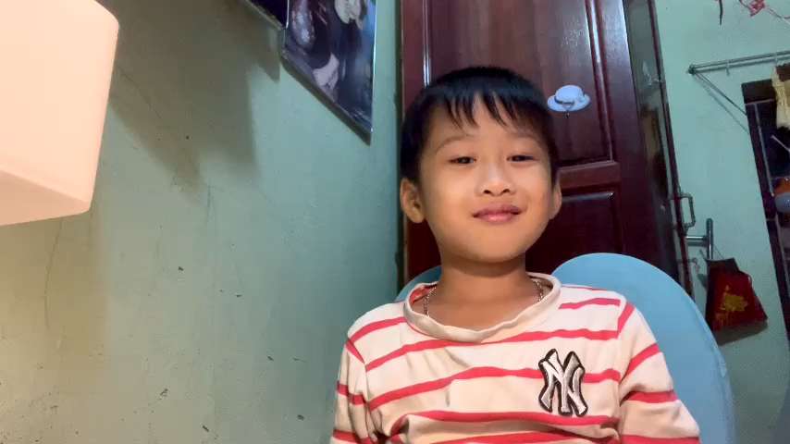

Slide 16
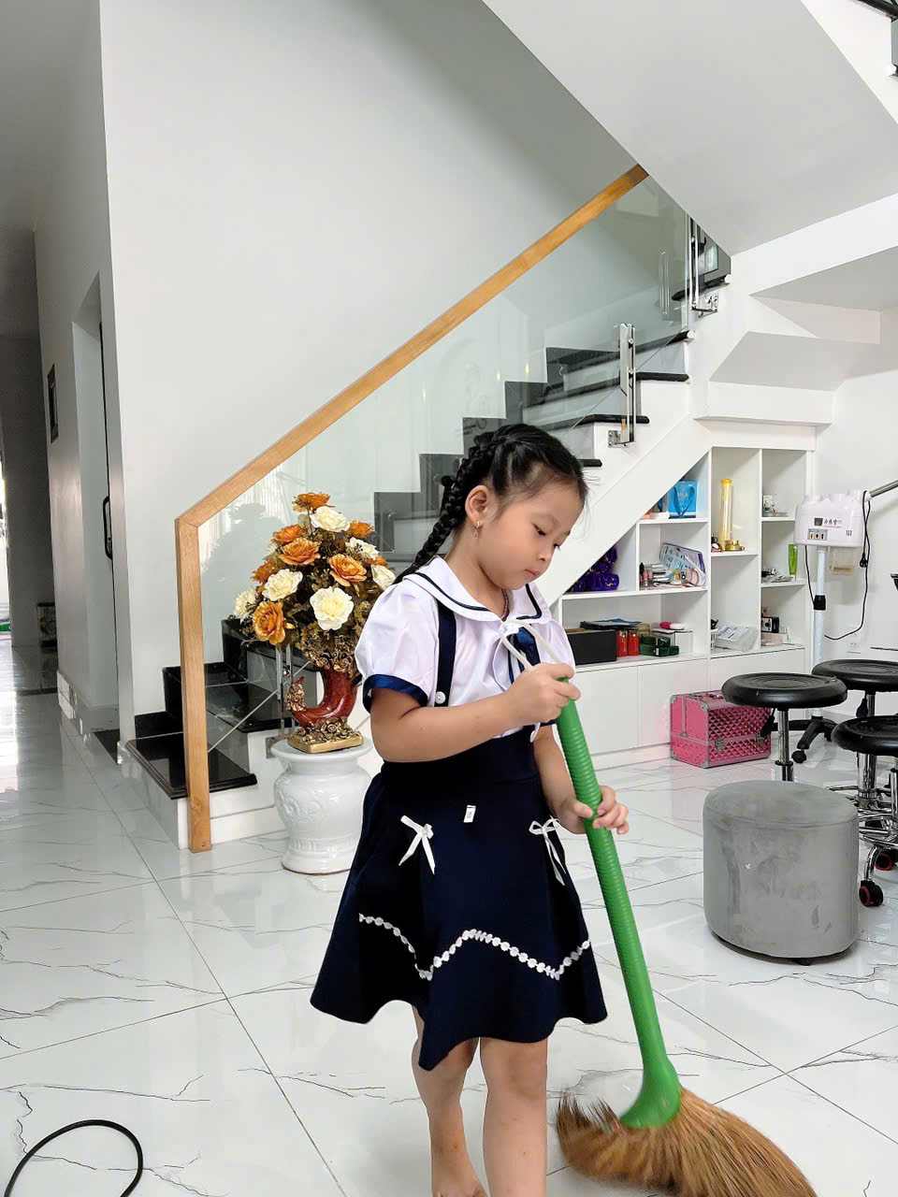
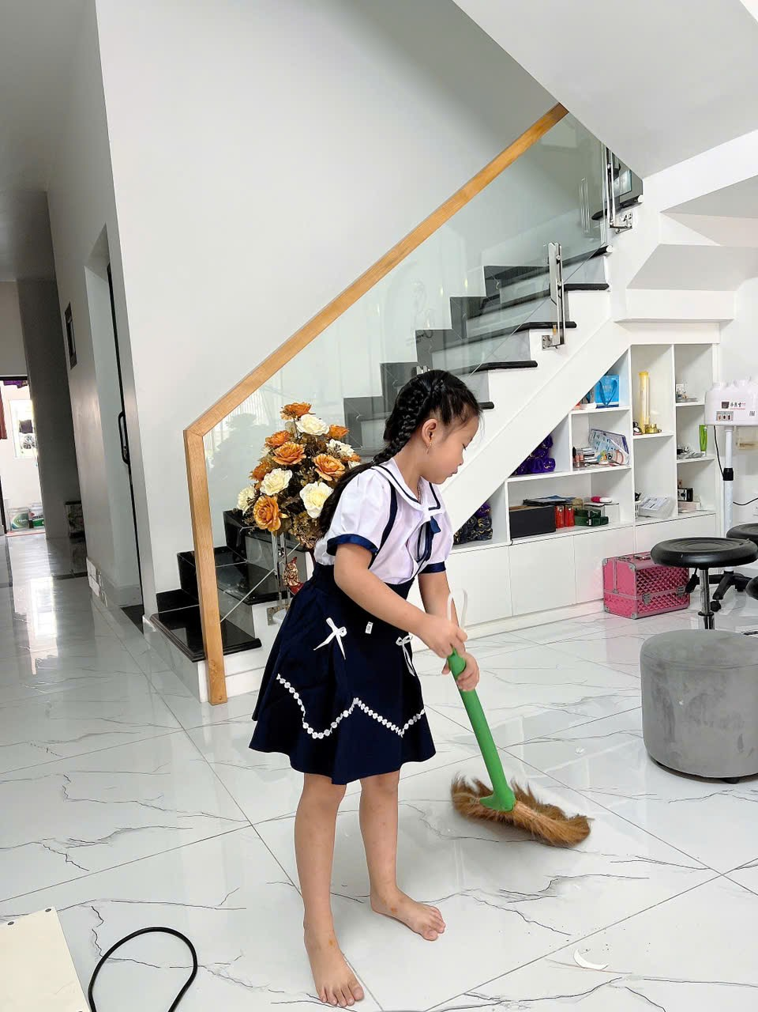
Notes:
Bùi hân

Slide 17
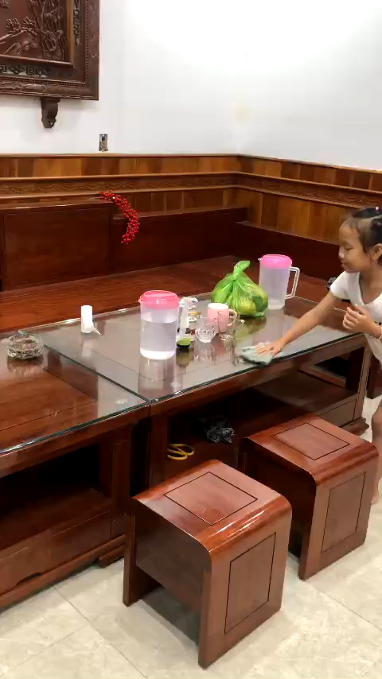

Slide 18
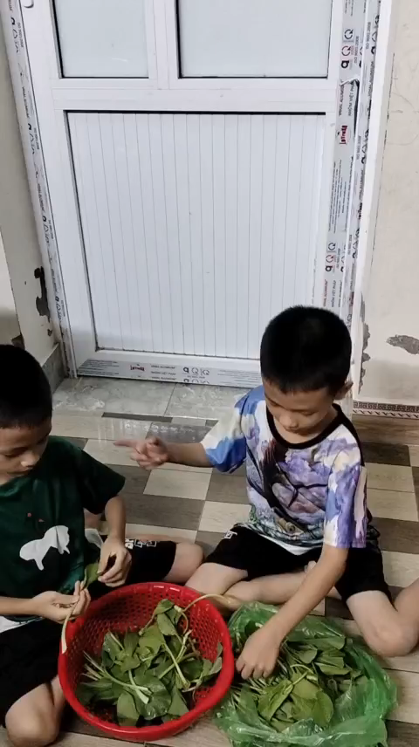

Slide 19
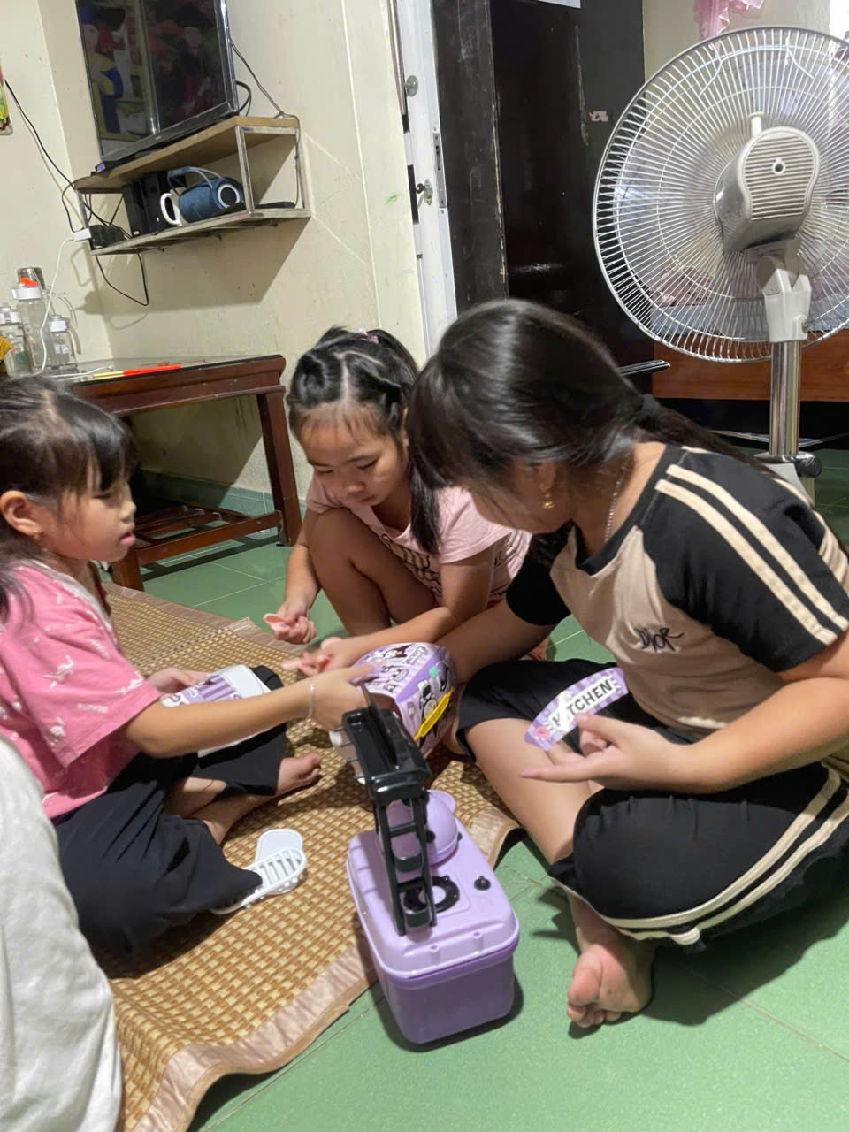
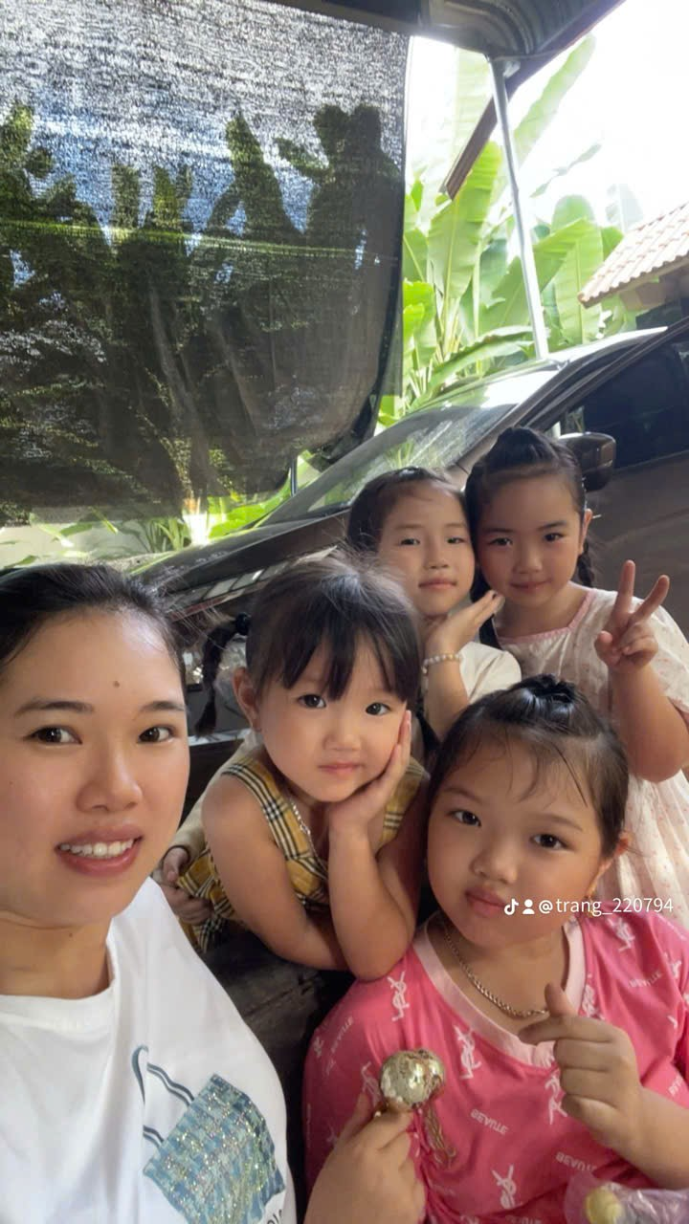

Slide 20
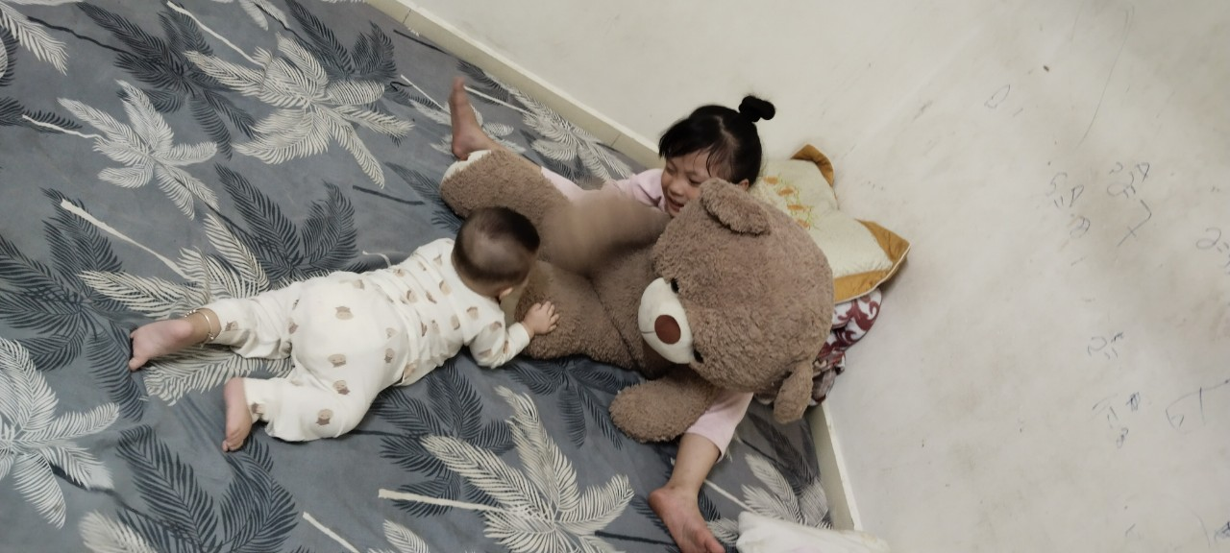

Slide 21
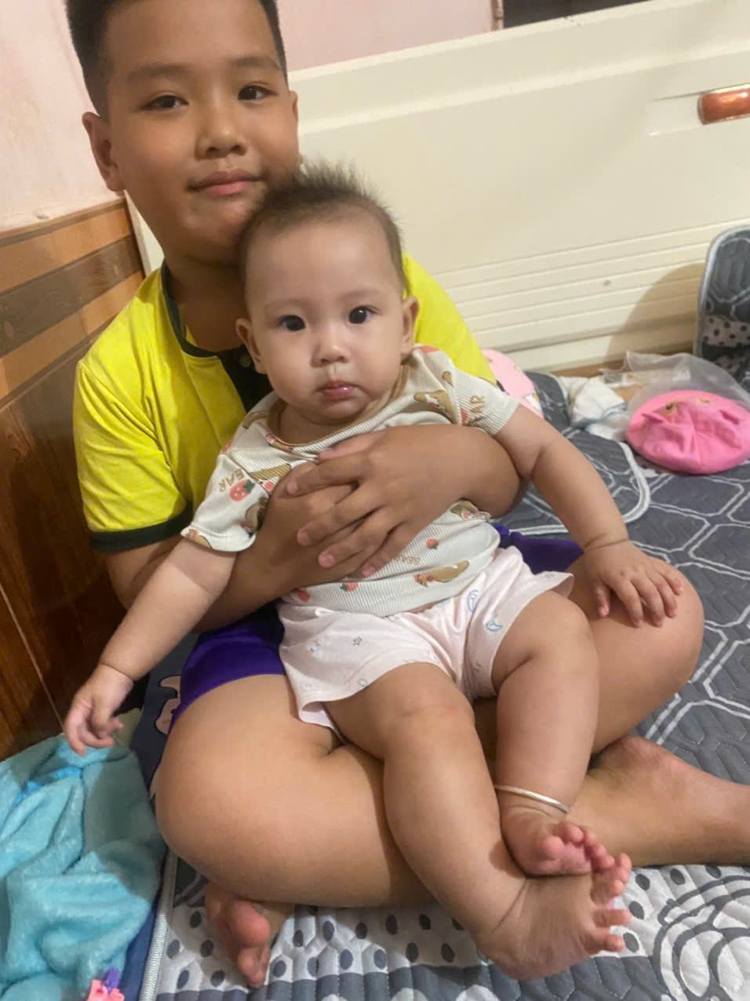

Slide 22

Trò chơi: Ai nhanh ai đúng

Slide 23
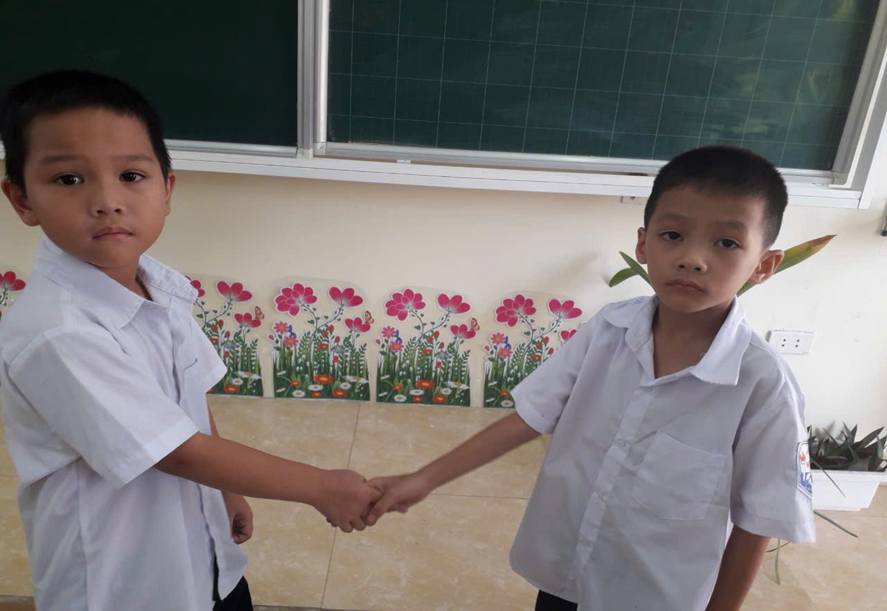


Câu 1
0
5
1
3
4
2
Hết giờ
A
Đ
A
S
B

Slide 24
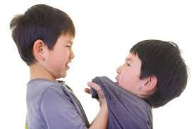
Câu 2
0
5
1
3
4
2
Hết giờ
Đ
A
B
S
B

Slide 25
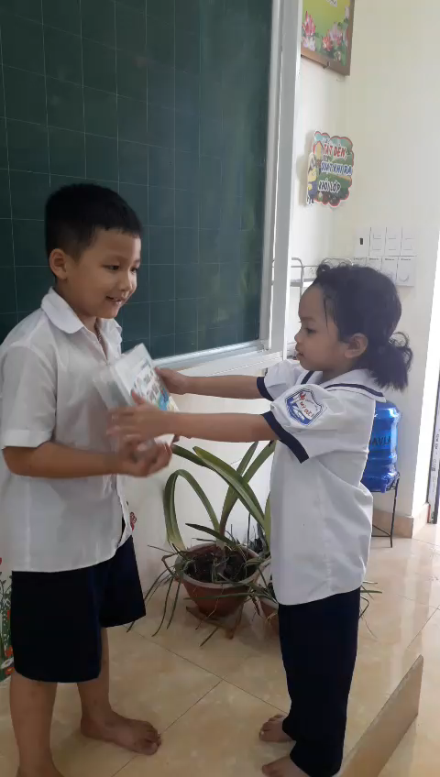
Câu 3
0
5
1
3
4
2
Hết giờ
A
Đ
A
S
B

Slide 26



KÍNH CHÚC CÁC THẦY CÔ MẠNH KHOẺ HẠNH PHÚC
CHÚC CÁC EM CHĂM NGOAN HỌC GIỎI !

